Slide 1

Korte opdracht Kinderboekenweek
BIJ MIJ THUIS
GROEP 7-8

Slide 2

Portretfoto
Je gaat een betekenisvolle portretfoto van jezelf maken, met je eigen verhaal over wie je bent en wat je achtergrond en thuissituatie is.

Slide 3
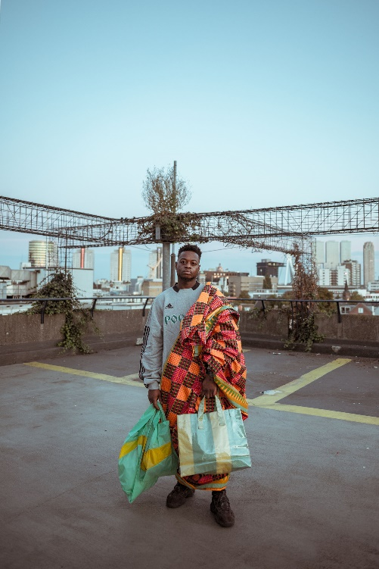
Portetfoto
Bekijk de volgende kunstwerken en bespreek:
Wat zie je?
Zit er een verhaal achter denk je?
Welk verhaal zie jij?
De Fotoserie KROSI van fotograaf Marwan Magroun.

Slide 4
Portetfoto
Bekijk de volgende kunstwerken en bespreek:
Wat zie je?
Zit er een verhaal achter denk je?
Welk verhaal zie jij?
Interactieve site The indigous world met portretfoto’s van Jimmy Nelson.
Op deze site kun je zelfstandig een reis maken langs verschillende volkeren.

Slide 5
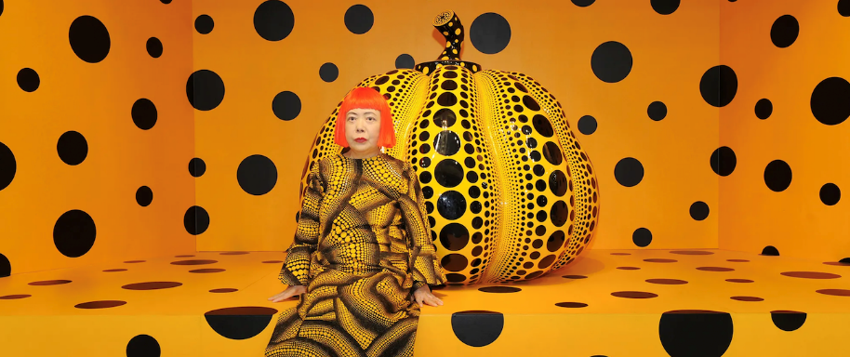
Portetfoto
Bekijk de volgende kunstwerken en bespreek:
Wat zie je?
Zit er een verhaal achter denk je?
Welk verhaal zie jij?
Yayoi Kusama Je ziet de kunstenares opgaan in een door haar gecreëerde omgeving.

Slide 6
Portetfoto
Bekijk de volgende kunstwerken en bespreek:
Wat zie je?
Zit er een verhaal achter denk je?
Welk verhaal zie jij?
Living Paintings: Artist Reel Alexa Meade

Slide 7
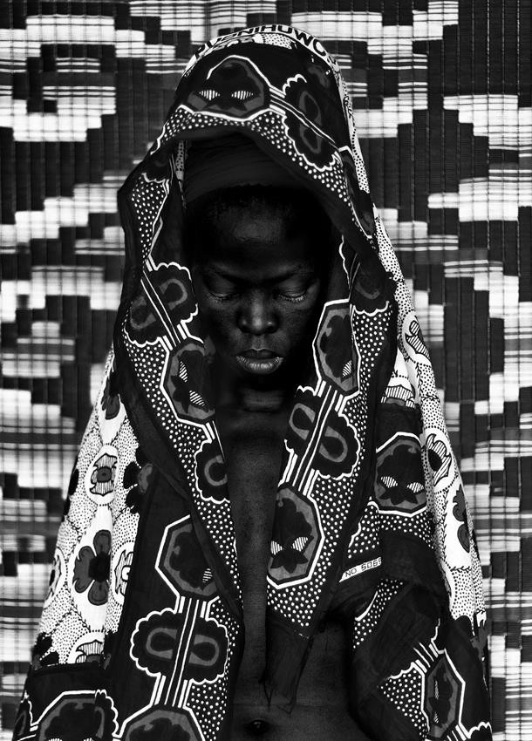
Portetfoto
Bekijk de volgende kunstwerken en bespreek:
Wat zie je?
Zit er een verhaal achter denk je?
Welk verhaal zie jij?
Zanele Muholi

Slide 8
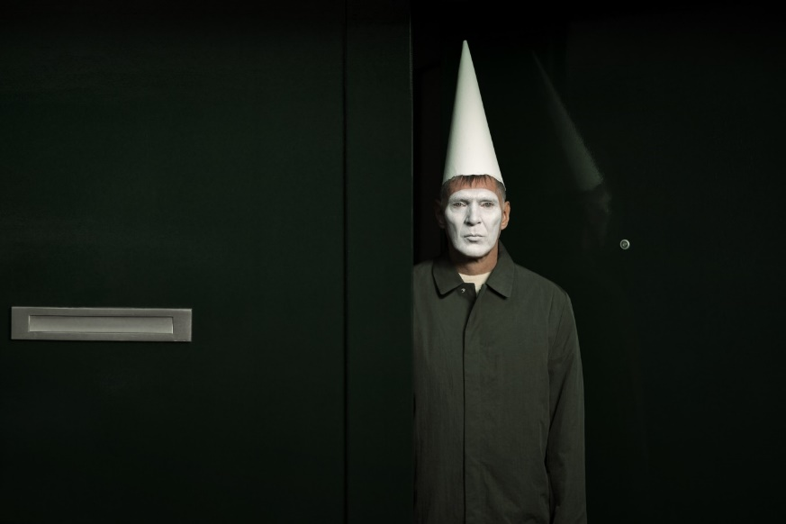
Portetfoto
Bekijk de volgende kunstwerken en bespreek:
Wat zie je?
Zit er een verhaal achter denk je?
Welk verhaal zie jij?
Serie April Fool van Erwin Olaf

Slide 9
Moodboard of visionboard
Je gaat een moodboard of visionboard over jezelf en je thuissituatie maken. Bedenk eerst:
Welk beeld wil je van jezelf laten zien?
Wat is het verhaal dat je over jezelf wilt vertellen?
Wat is er bijzonder bij jullie thuis?

Slide 10
Moodboard of visionboard
Bespreek in tweetallen:
Wat wil je van jezelf laten zien?
Wat vind jij belangrijk of leuk?
Welke handeling of houding past daarbij?
Welke emotie wil je laten zien?
Wat voor kleuren passen daarbij?
Hoe ben je gekleed?
Welke attributen heb je nodig?

Slide 11
Moodboard of visionboard
Maak het moodboard bijvoorbeeld in de vorm van een collage, met foto’s, tekeningen en tekst die de sfeer bij je thuis weergeven. Denk aan beeldaspecten zoals licht, compositie en kleur.

Slide 12
Selfie
Je gaat een selfie maken.
Werk in tweetallen.
Gebruik je moodboard als inspiratie om je selfie vorm te geven.
Verzamel foto’s, voorwerpen en kleding die je nodig hebt.
Zoek een plek met voldoende ruimte.
Om de beurt maak je foto’s van elkaar in verschillende houdingen. Houd rekening met de compositie. In het midden of aan de zijkant, liggend, zittend of staand?
Plaats je selfie in je moodboard.

Slide 13
Tentoonstelling
Stel een tentoonstelling samen.
Vertel elkaar over wat je ziet.
Herken je een verhaal? Klopt dit verhaal met wat de makers wilden vertellen? Wat komt over, wat niet?
Of bundel de gekozen foto’s en maak een alternatief ‘smoelenboek’.

Slide 14

COH Haagse Ladekast
Deze korte opdracht is afkomstig uit een project in de COH Haagse Ladekast.
Bekijk hier een overzicht van alle projecten:
www.cultuurschakel.nl/coh

